Slide 1
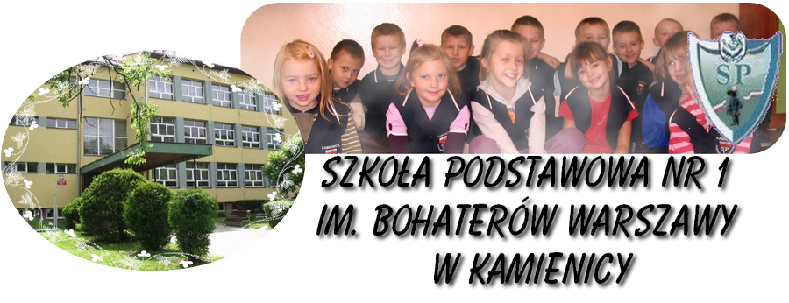
34-608 Kamienica 490 www.sp1.kamienica.net.pl sp1kamienica77@wp.pl tel./fax 18 33 40 907

Slide 2
Misja szkoły:
„Kształtujemy człowieka wartościowego
i otwartego na świat”

Slide 3
Szkoła podstawowa to pierwszy stopień w edukacji każdego dziecka. Kamienicka Jedynka to szkoła, w której panuje przyjazna, ciepła atmosfera, gdyż każde dziecko jest ważne i otoczone opieką oraz zainteresowaniem nauczycieli i wychowawców. W szkole jest czysto, kolorowo, przestrzennie i ciekawie, dlatego po lekcjach uczniowie chętnie uczestniczą w różnych zajęciach artystycznych, naukowych i sportowych. Tutaj dzieci są w centrum uwagi, dla nich życzliwi są nauczyciele i miła obsługa. Działają tu: świetlica, stołówka, biblioteka, sala gimnastyczna, pracownia komputerowa i językowa. Ze szkoły dzieciom wszędzie blisko: do domu, sklepu, kościoła, na boisko sportowe i plac zabaw.
U nas uczysz się szczęśliwie i bezpiecznie.

Slide 4
ZASOBY SZKOŁY
NOWOCZESNE KLASOPRACOWNIE
ŚWIETLICA
OPIEKA
PIELĘGNIARKI
SALA KOMPUTEROWA
LOGOPEDA
STOŁÓWKA
INTERNETOWA SIEĆ
BEZPRZEWODOWA
PEDAGOG
MONITORING
BIBLIOTEKA I
MULTIMEDIALNE
CENTRUM INFORMACJI
SALA GIMNASTYCZNA I
KOREKCYJNA,
PLAC ZABAW
ODDZIAŁ
PRZEDSZKOLNY

Slide 5
Stwarzamy duże możliwości
uprawiania sportu:

Slide 6
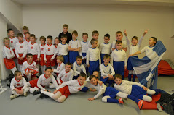
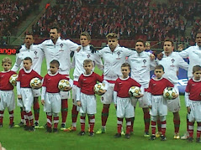
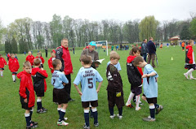
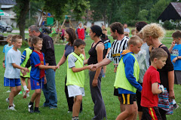
przy szkole działa MUKS „Halny”, który prowadzi Szkółkę piłkarską,
Treningi,
Wyjazdy na mecze,
Turnieje,
Wypoczynek i zabawa,

Slide 7
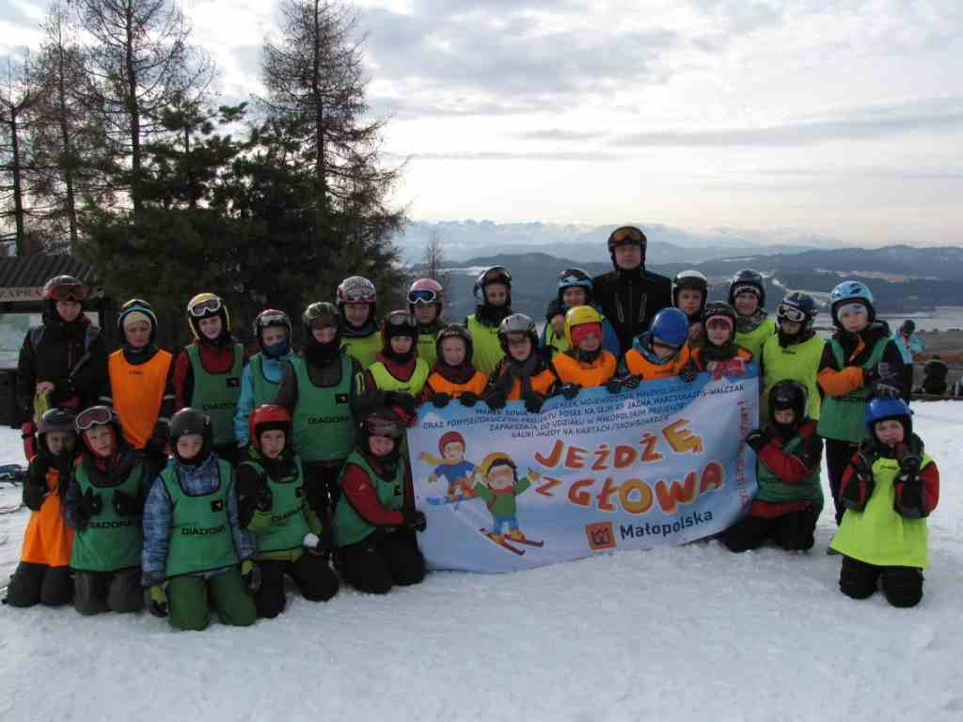
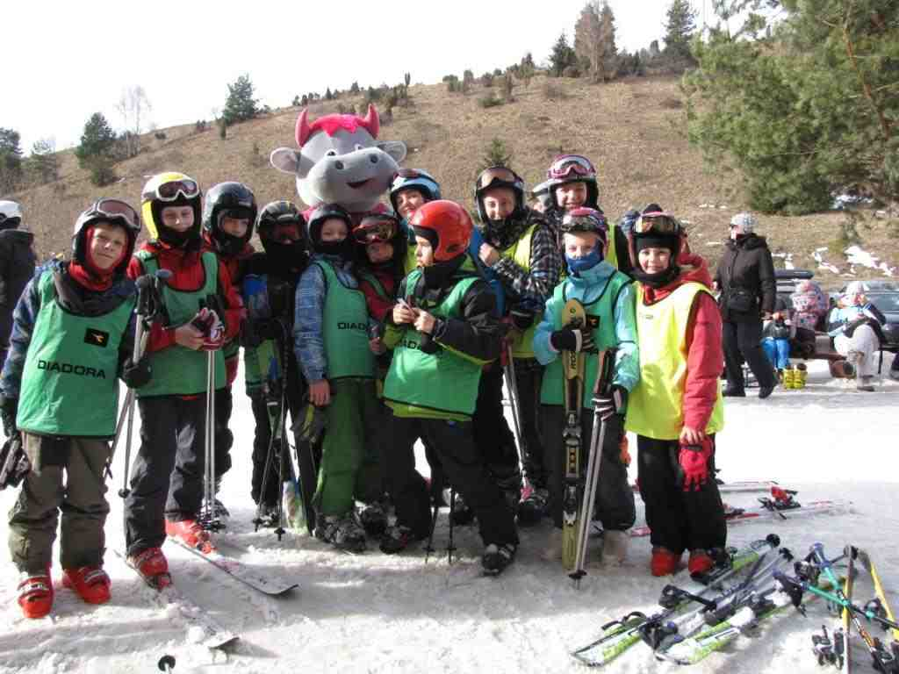
przy współudziale z MUKS „Halny” szkoła realizuje programy
nauki pływania i jazdy na nartach,

Slide 8
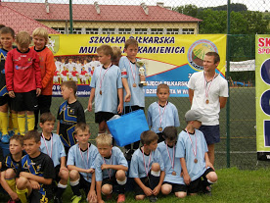
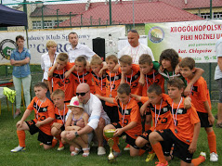
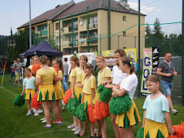
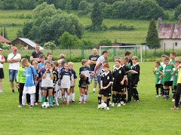
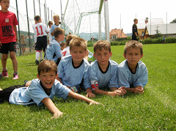
co roku szkoła uczestniczy w organizacji Ogólnopolskiego Turnieju
piłki nożnej dla dzieci,

Slide 9
Preferujemy wychowanie
poprzez uczestnictwo w kulturze:

Slide 10
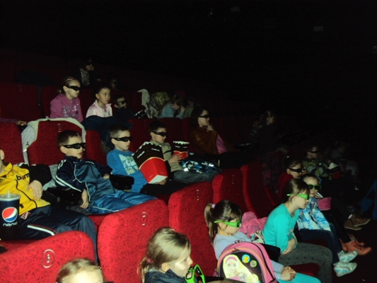
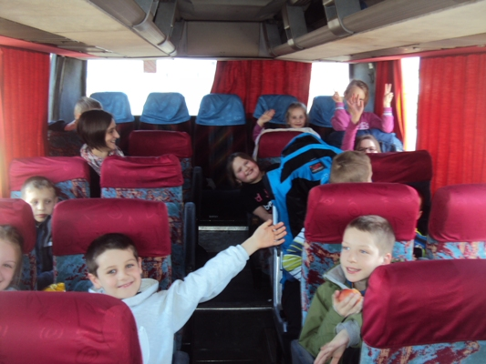
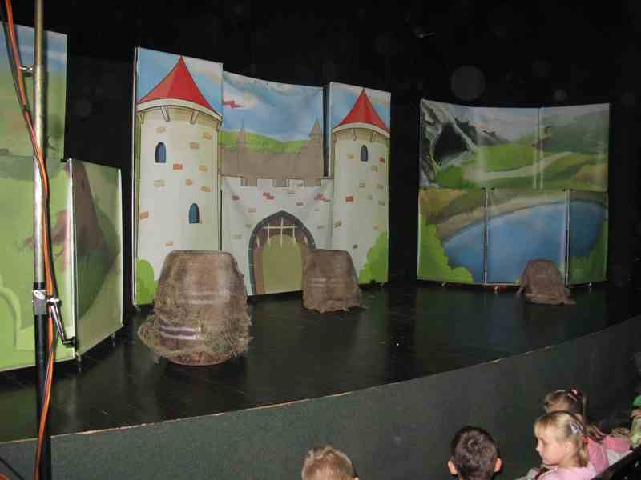
wycieczki do kina i teatru,

Slide 11
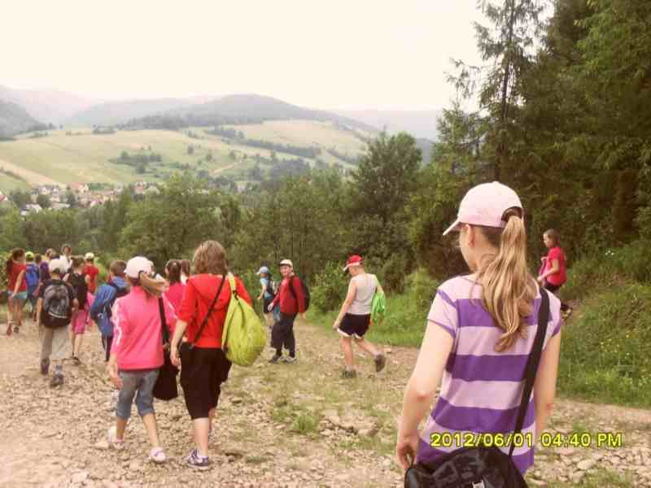
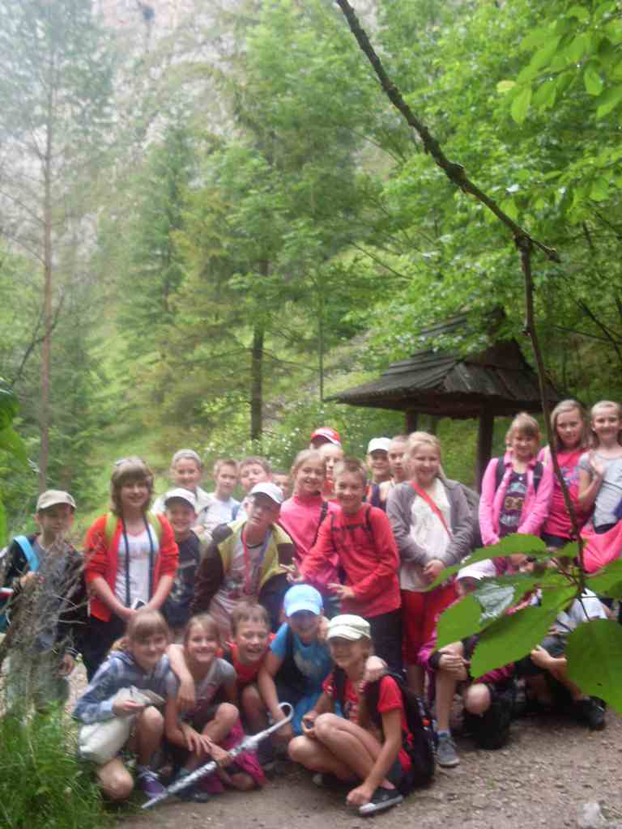
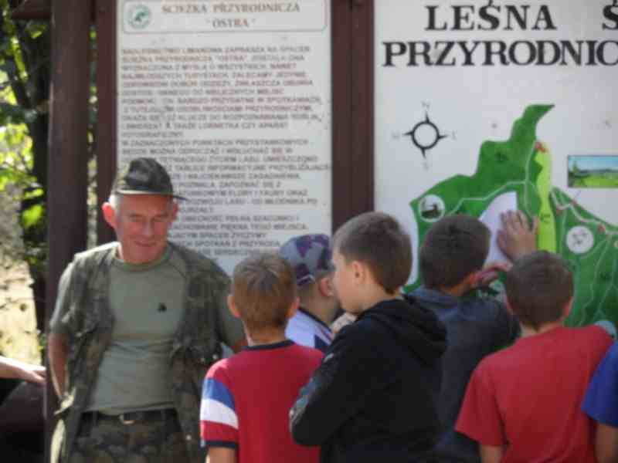
wycieczki po regionie,

Slide 12
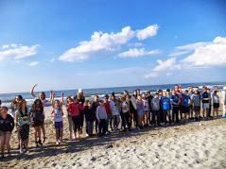
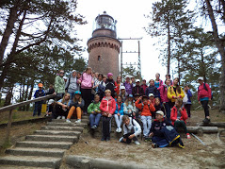
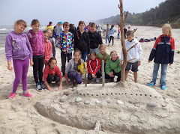
„Zielone Szkoły”
Świnoujście,
Jarosławiec,

Slide 13
Specjalizujemy się w edukacji
ekologicznej, regionalnej
i prozdrowotnej:

Slide 14
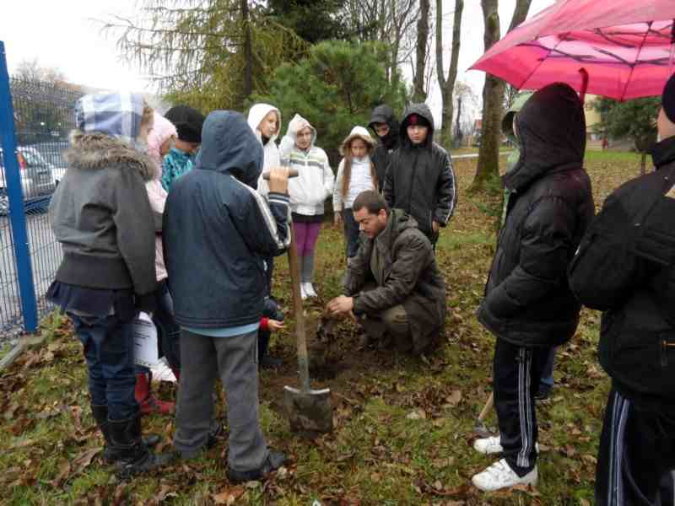
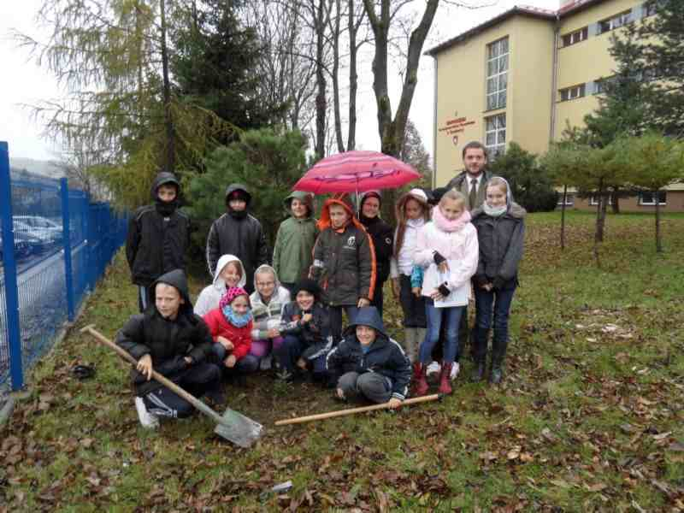
szkoła współpracuje z Gorczańskim Parkiem Narodowym,
Powiatowym Centrum Ekologicznym,
Nadleśnictwem Limanowa w realizacji min.
Święta Drzewa, przyrodniczych ścieżek edukacyjnych,

Slide 15
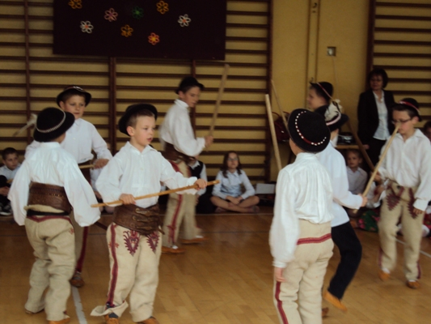
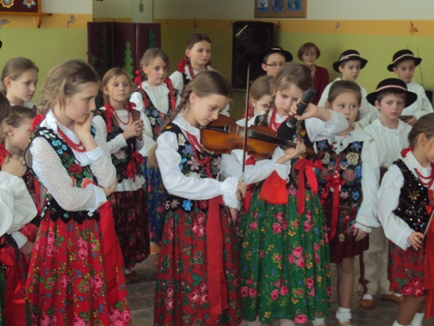
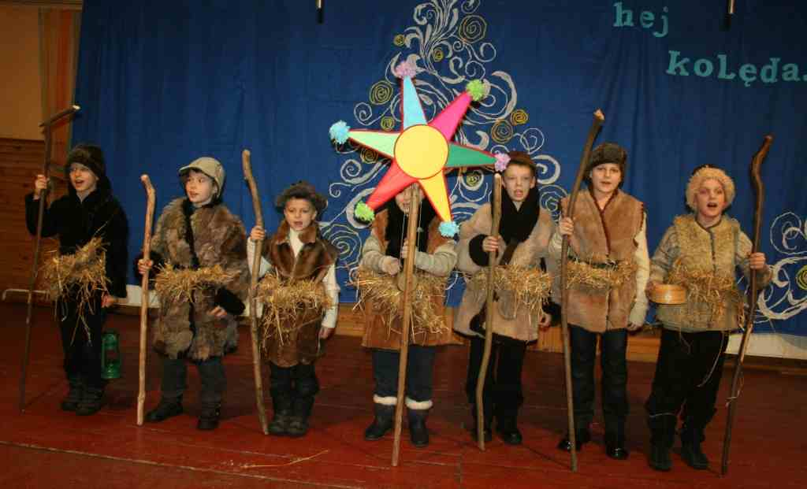
w szkole działa dziecięcy zespół regionalny „Gronicki”,

Slide 16
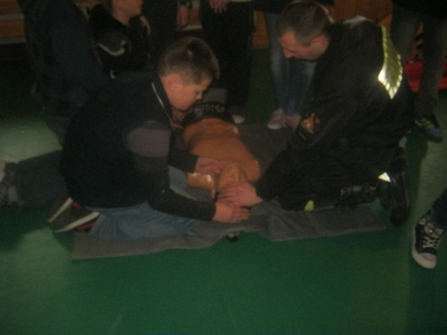
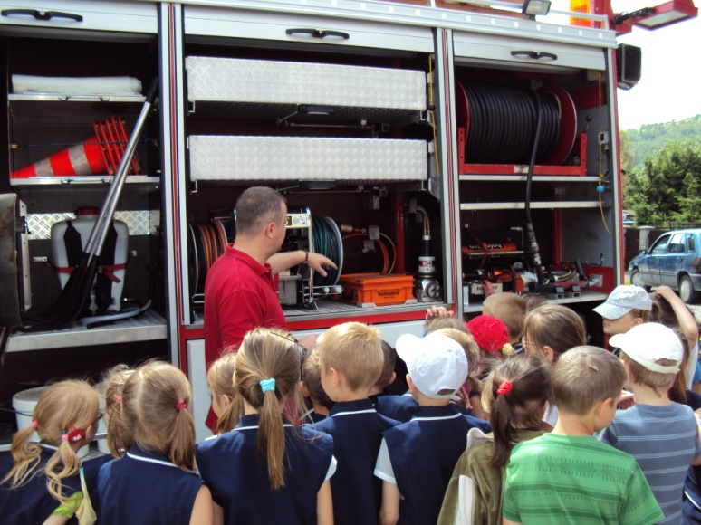
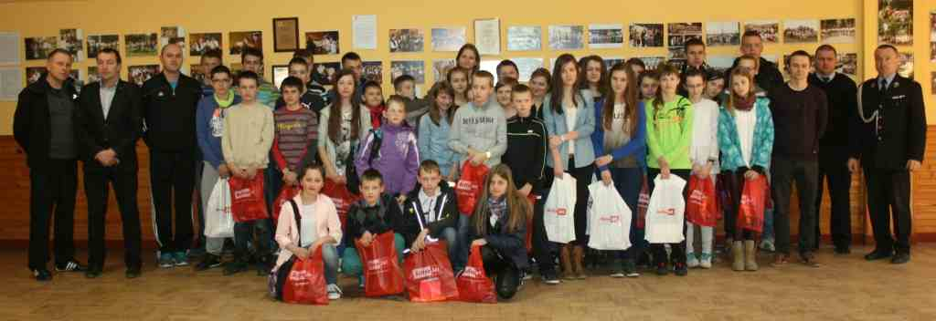
szkoła współpracuje z ośrodkami prowadzącymi działalność
prozdrowotną i profilaktyczną min. Gminną Komisją Profilaktyki
i Rozwiązywania Problemów Alkoholowych, Ośrodkiem Zdrowia,
Strażą Pożarną, Sanepidem, WOŚP, GOK,
Współpraca ze Strażą Pożarną

Slide 17
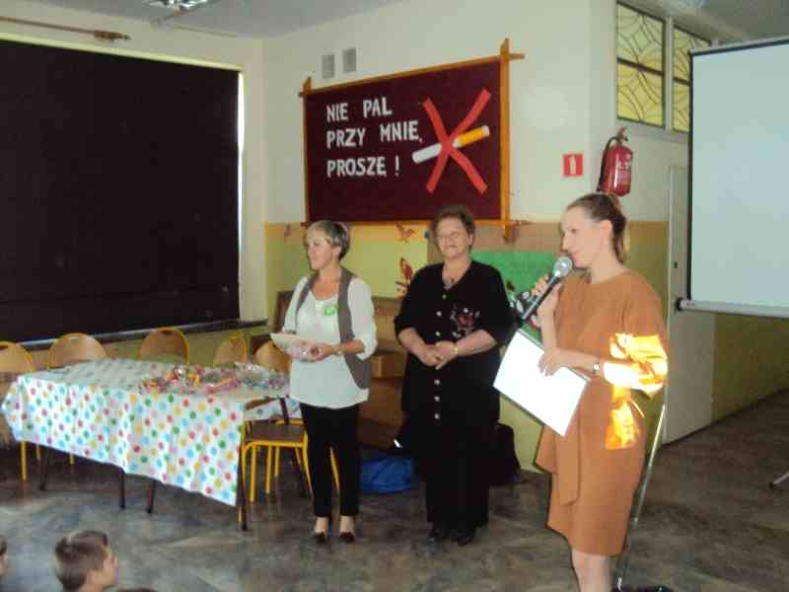
Współpraca z Gminną Komisją Profilaktyki i Rozwiązywania Problemów Alkoholowych,

Slide 18
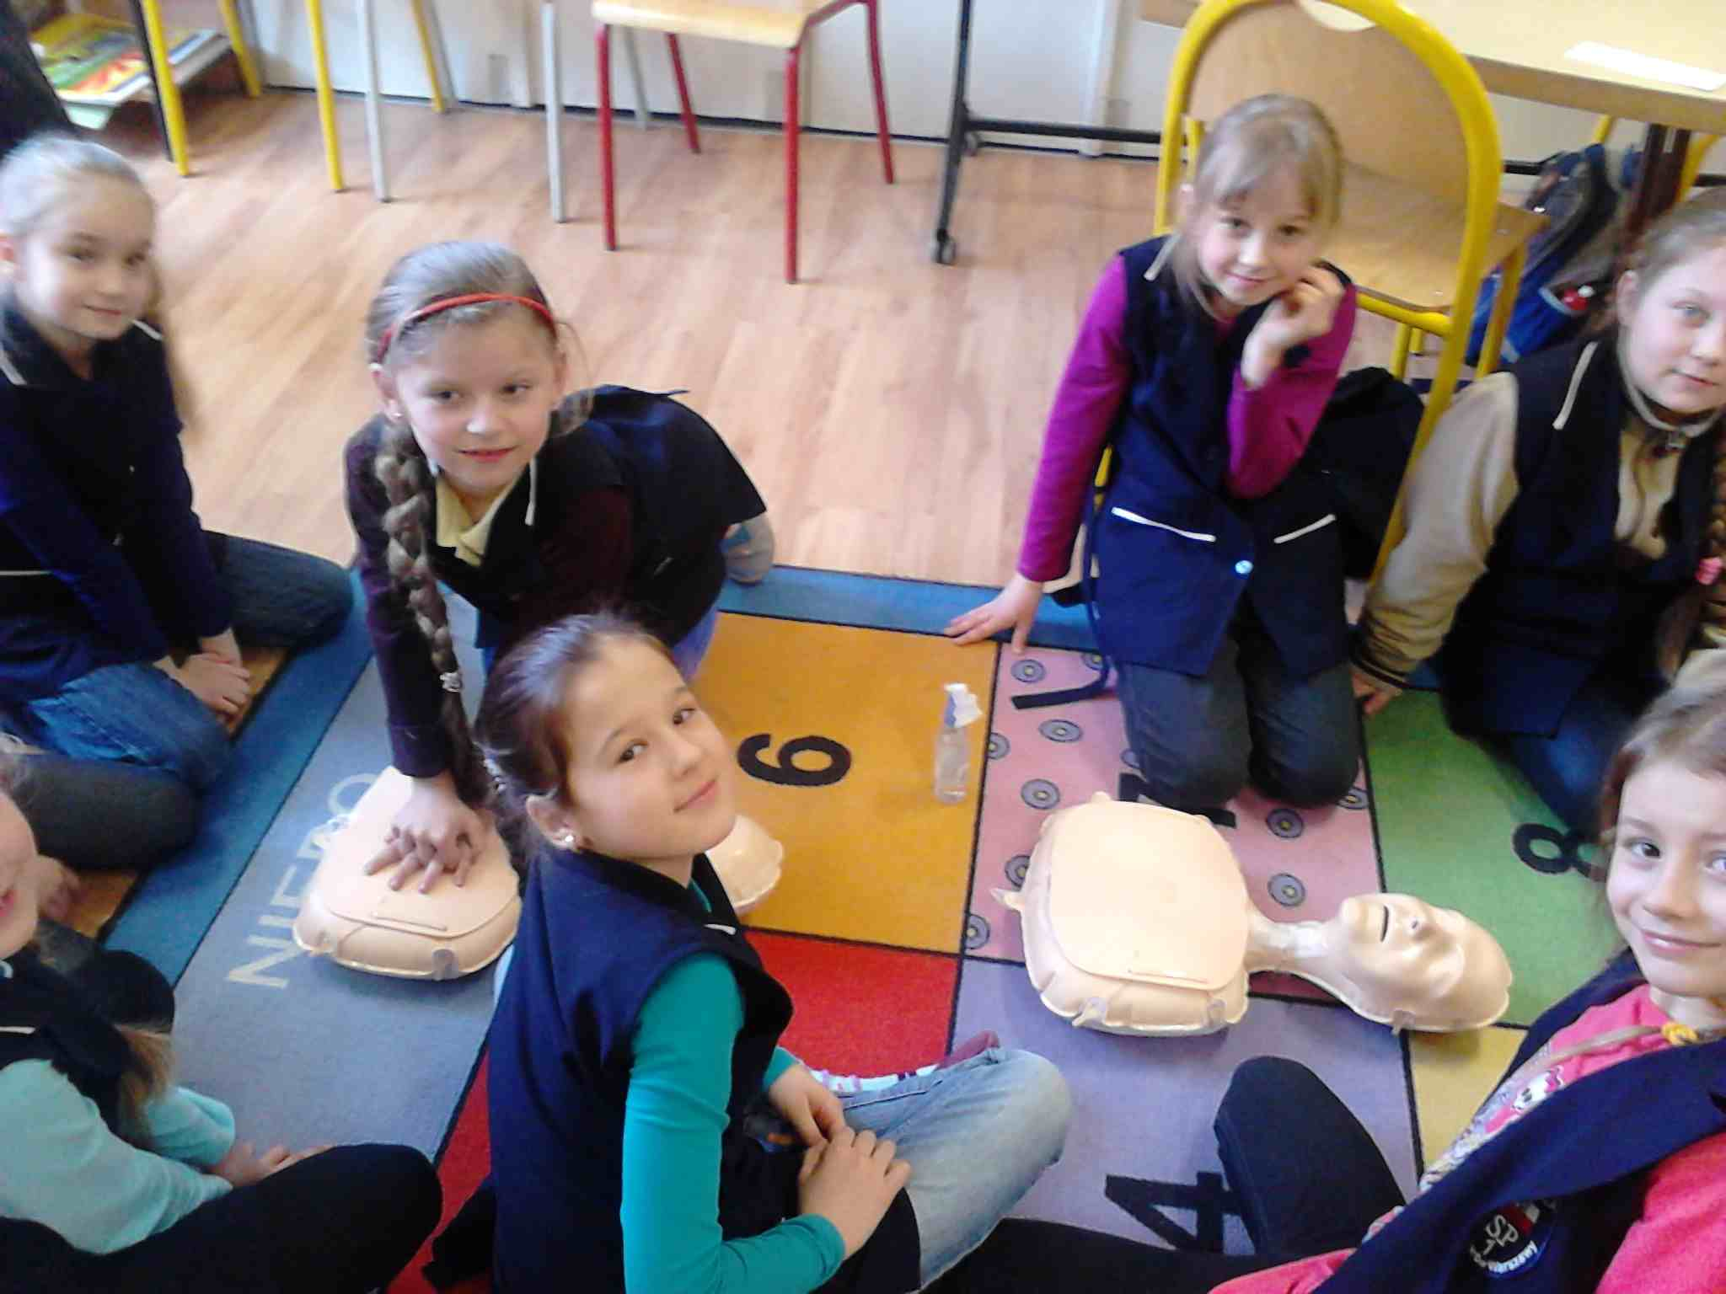
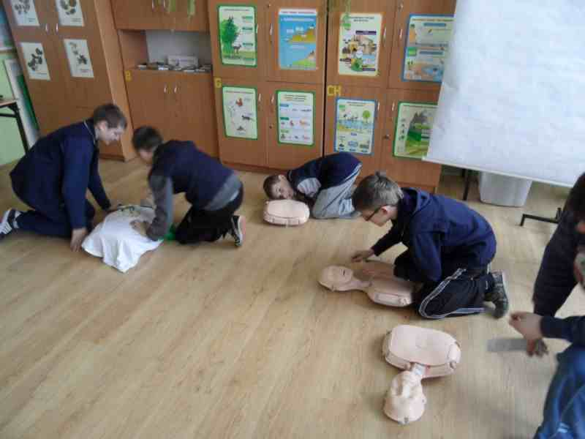
Nauczyciele z naszej szkoły wzięli udział w szkoleniu organizowanym przez Wielką Orkiestrę Świątecznej Pomocy i włączyli się w realizację ogólnopolskiego programu RATUJEMY I UCZYMY RATOWAĆ!

Slide 19
Jesteśmy szkołą twórczą,
otwartą na wszelkie nowości:

Slide 20
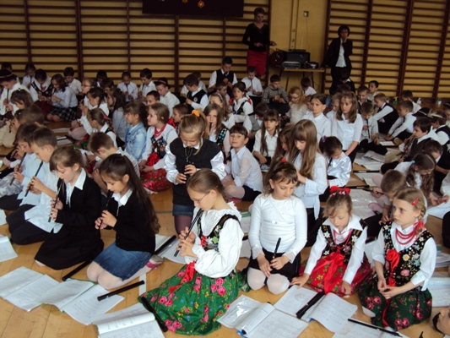
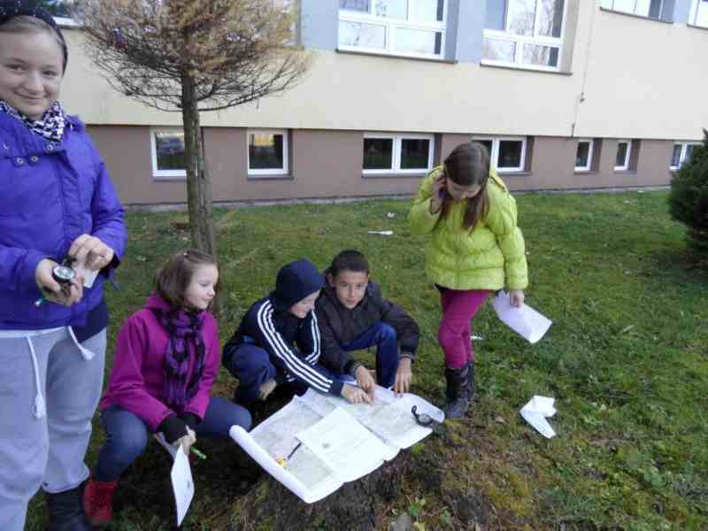
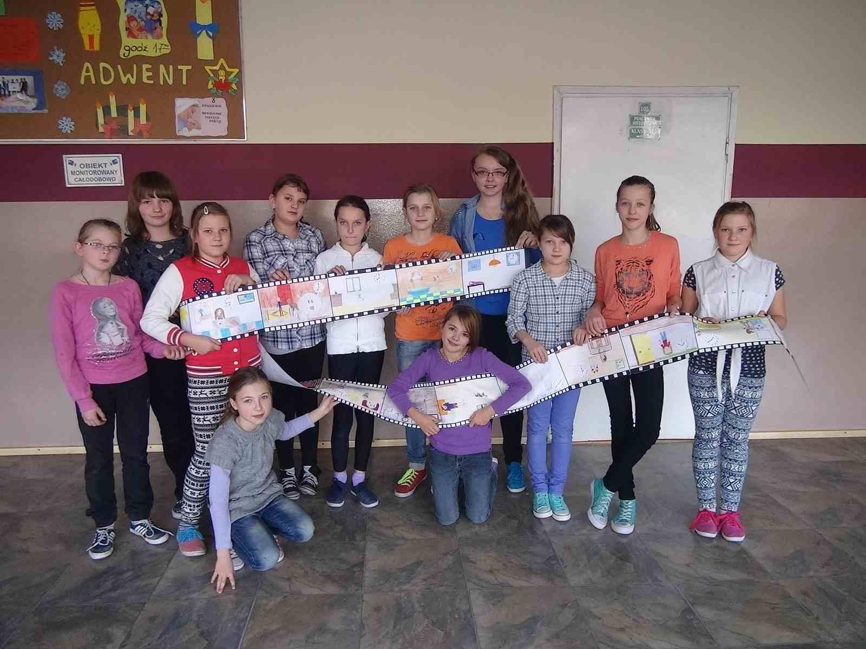
Nauczyciele wdrażają innowacje pedagogiczne:
„Flażolet – prosty sposób na muzykowanie”,
„Trzymaj formę”, „Na tropie tajemnic przyrody”,

Slide 21
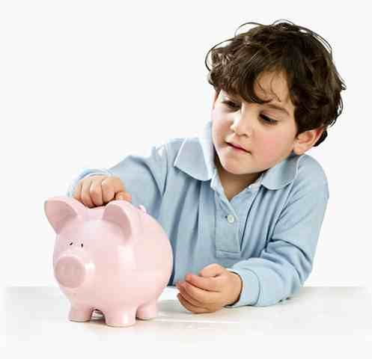
szkoła uczestniczy w projektach i programach edukacyjnych min.
„Mleko w szkole”, „Owoce w szkole”, „Klub bezpiecznego Puchatka”,
„Bezpieczeństwo i mobilność dla wszystkich”,
„Śniadanie daje moc”, SKO, iTeatr, „Lepsza szkoła”,
„Nie pal przy mnie proszę”

Slide 22
Rozwijamy zainteresowania
i uzdolnienia uczniów
poprzez różnego typu koła:

Slide 23
przedmiotowe,
matematyczne,
polonistyczne,
historyczne,
przyrodnicze,
języka angielskiego,
SUKCESY UCZNIÓW:
Małopolski Konkurs Informatyczny – uczestnik etapu rejonowego
II m w Gminnym Konkursie Ortograficznym

Slide 24
artystyczne
plastyczne,
muzyczne,
teatralne,
SUKCESY UCZNIÓW:
Nagrody i wyróżnienia
w plastycznym Gminnym Konkursie
Bożonarodzeniowym
organizowanym przez GOK

Slide 25
sportowe,
Etap rejonowy
II m - Turniej piłki nożnej im. D. Tuska (dz)
II m -Turniej piłki nożnej im. D. Tuska (chł)
Etap powiatowy
VII m - Turniej Piłki Siatkowej
rocz. 2001- (chł)
SUKCESY UCZNIÓW:

Slide 26
Osiągamy dobre wyniki sprawdzianu
po klasie 6 :
 | 2008 |  | 2009 |  | 2010 |  | 2011 |  | 2012 |  | 2013
POLSKA | 25,38 | 5 | 22,2 | 5 | 24,56 | 5 | 25,27 | 5 | 22,75 | 5 | 24,03 | 5
OKE | 25,74 | 5 | 22,47 | 5 | 24,62 | 5 | 25,44 | 5 | 23,23 | 6 | 24,13 | 5
SZKOŁA | 26,8 | 6 | 22,9 | 6 | 22,61 | 4 | 25,25 | 5 | 23,3 | 6 | 24,8 | 6

Slide 27
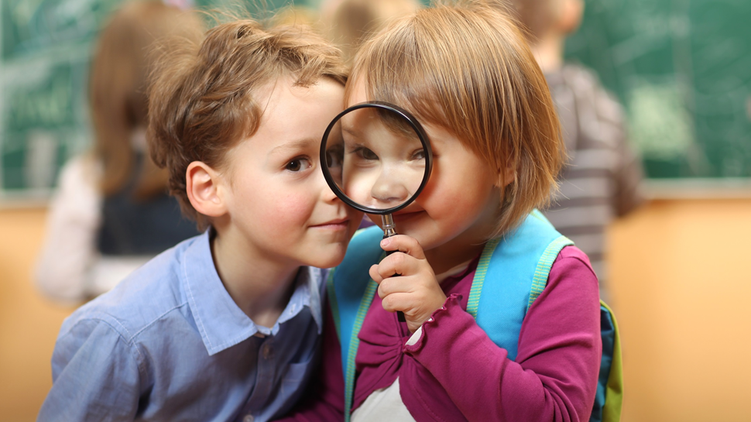
Jesteśmy szkołą dobrze przygotowaną
na przyjęcie sześciolatków:

Slide 28
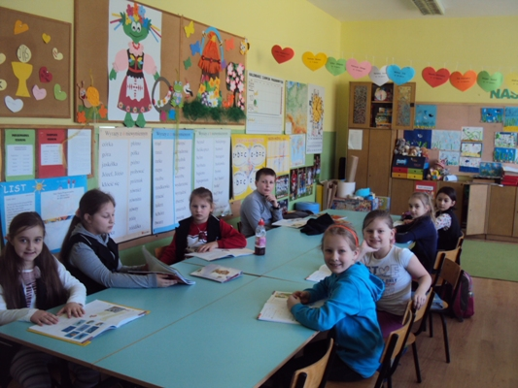
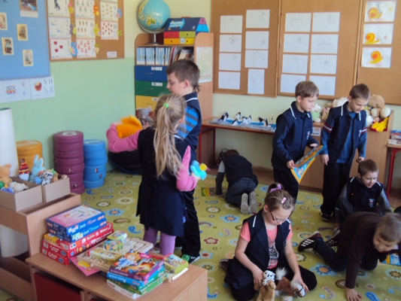
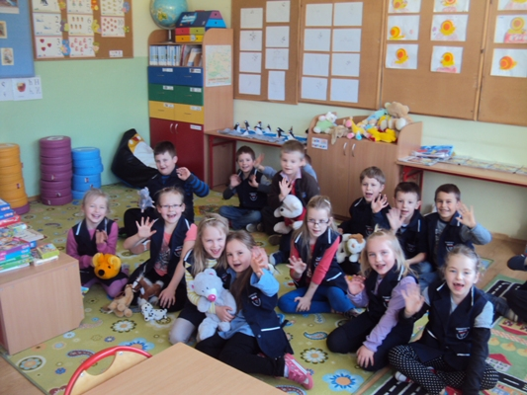
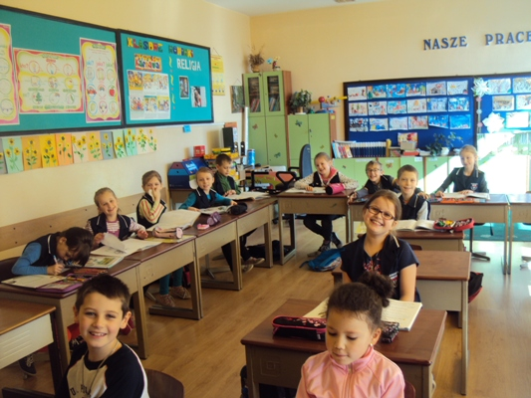
W salach znajduje się wydzielona część do zabawy a ułożenie ławek sprzyja pracy w grupach.

Slide 29
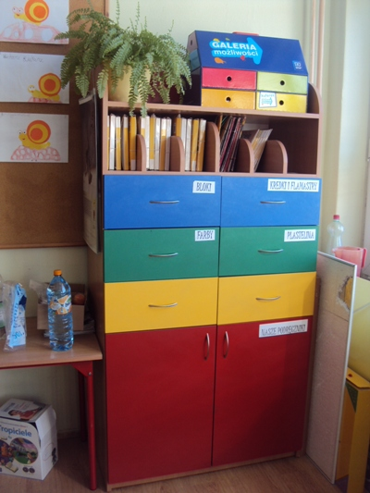
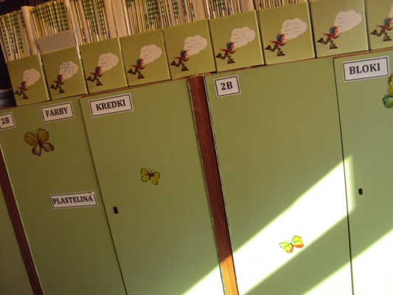
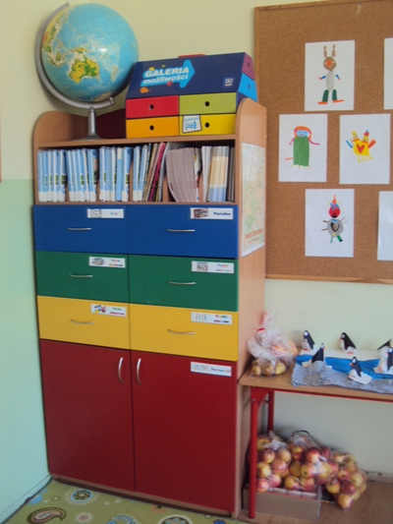
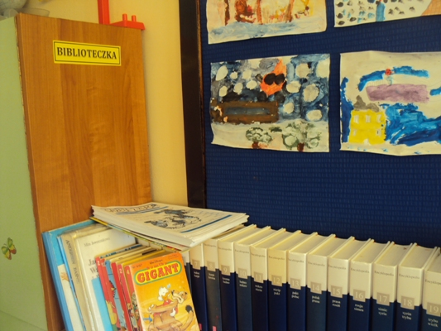
W salach uczniowie mają możliwość pozostawienia podręczników, farb, kredek, bloków.
W salach znajdują się kąciki tematyczne.

Slide 30
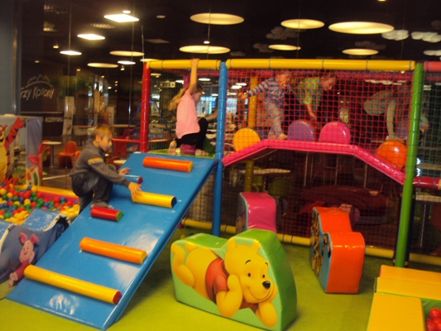
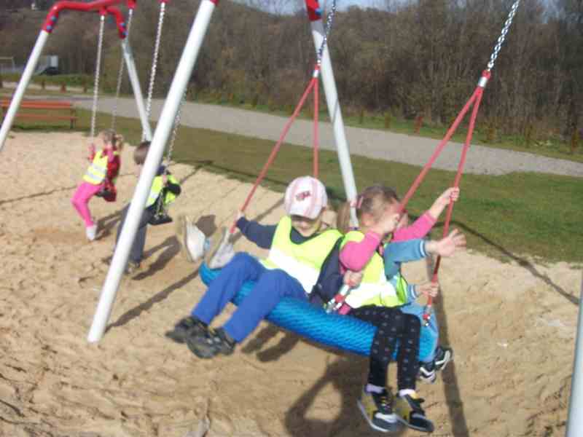
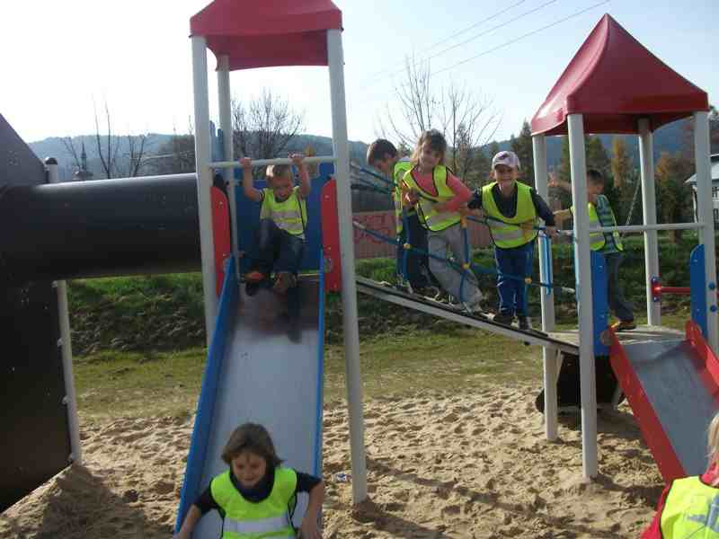
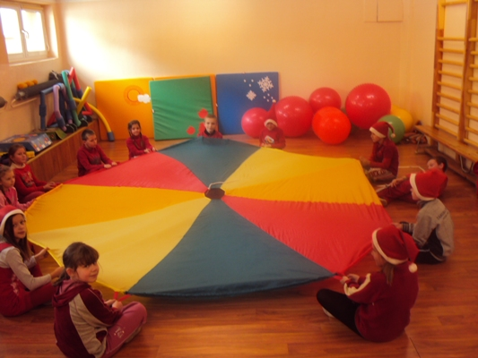
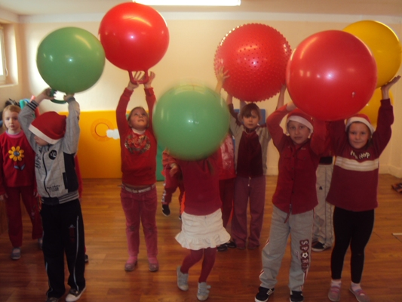
Szkoła stwarza możliwość wszechstronnego rozwoju ruchowego i radosnej zabawy.

Slide 31
ZAPRASZAMY !

